Slide 1
tEržnica
Fangla

Slide 2
Sadržaj
Opis zadatka
Pregled zahtjeva
Korišteni alati i tehnologije
Arhitektura
Organizacija rada
Iskustva

Slide 3
Opis zadatka
Bolja dostupnost domaćih proizvoda
Promoviranje poljoprivrede
Povezivanje poljoprivrednka s krajnjim kupcima
Konkurentnost poljoprivrednika na tržištu
Postoje slične web aplikacije

Slide 4
Pregled zahtjeva
Funkcionalni zahtjevi
Kupac
Pregledava objavljene oglase koje postavljaju OPG-i
Može stupiti u kontakt s prijevoznicima i OPG-ima
Dodavanje oglasa za traženje usluge prijevoza robe OPG-a
Prijevoznik
Registrirani korisnik s mogućnošću prihvaćanja zahtjeva za prijevoz robe
Pregledava objave kupaca za prijevoz robe
Obiteljsko poljoprivredno gospodarstvo
Registrirani korisnik sa mogućnošću stavljanja oglasa na stranicu
Može obavljati funkciju prijevoznika

Slide 5
Pregled zahtjeva
Nefunkcionalni zahtjevi
Paralelni rad više korisnika
Jednostavan sustav
Obavijest korisniku ako je došlo do promjena u trenutno odabranoj ponudi.
Nadogradnja ili promjene funkcionalnosti ne smiju narušiti već postojeće funkcionalnosti.
Nepravilno ponašanje korisnika ne smije narušiti funkcionalnost sustava.
Međusobno ocjenjivanje korisnika

Slide 6
Korišteni alati i tehnologije
Popis svih korištenih alata (za izradu programske podrške, dokumentacije, komunikaciju i upravljanje)
Git, verzija 2
GitHub Desktop grafičko sučelje, verzija 1
GitKraken grafičko sučelje, veerzija 3
Eclipse razvojno sučelje, verzija Neon 2
DBeaver grafičko sučelje, verzija 4
pgAdmin 4 grafičko sučelje, verzija 2
Android Studio razvojno sučelje, verzija 3
Korišteni programski jezici i tehnologije
Java Server SE JRE, verzija 8
Java SE JRE, verzija 8
Java SE JDK, verzija 8
Android SDK:
minimalna podržana verzija: 4.4 KitKat (API level 19)
verzija kompiliranja: 8 Oreo (API level 26)

Slide 7
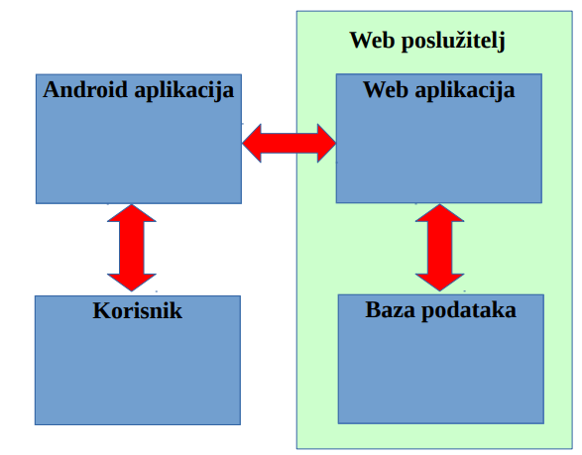
Arhitektura sustava
Android aplikacija s web poslužiteljem

Slide 8
Organizacija rada
Vremenska linija razvoja
05.10. – 11.12. – Specifikacija
11.12. – 18.01. – Implementacija
10.01. – 18.01. – Testiranje
25.10. – 18.01 - Dokumentiranje
Raspodjela posla po članovima tima
Podešavanje servera - 2 člana
Java server - 2 člana
Android aplikacija - 2 člana
Testiranje - 3 člana

Slide 9
Naučene lekcije
Što je bilo dobro...
Stečena znanja
Nova iskustva
Grupni rad
..., a što je moglo bolje
Mentorstvo za programske jezike
Veći fokus na aplikaciji nego na dokumentaciji

Slide 10
Popis članova
Stjepan Benčić – stjepan.bencic@fer.hr
Luka Harmicar – luka.harmicar@fer.hr
Ivan Janjić – ivan.janjic@fer.hr
Domagoj Markota – domagoj.markota@fer.hr
Domagoj Maslovar – domagoj.maslovar@fer.hr
Marko Mihaljčuk – marko.mihaljcuk@fer.hr

